Slide 1
Machine Reading Comprehension Using Structural Knowledge Graph-aware Network
计算机科学与技术 陈少斌
2020.11.05
Delai Qiu, Yuanzhe Zhang et al. Machine reading comprehension using structural knowledge graph-aware network. 2019

Slide 2

目录
论文解读
实验评估
总结
01

Slide 3
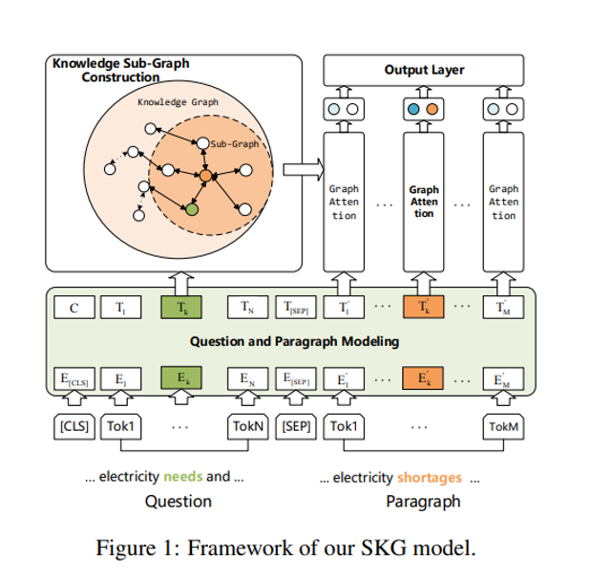
结构知识图谱感知神经网络(SKG)
02

Slide 4
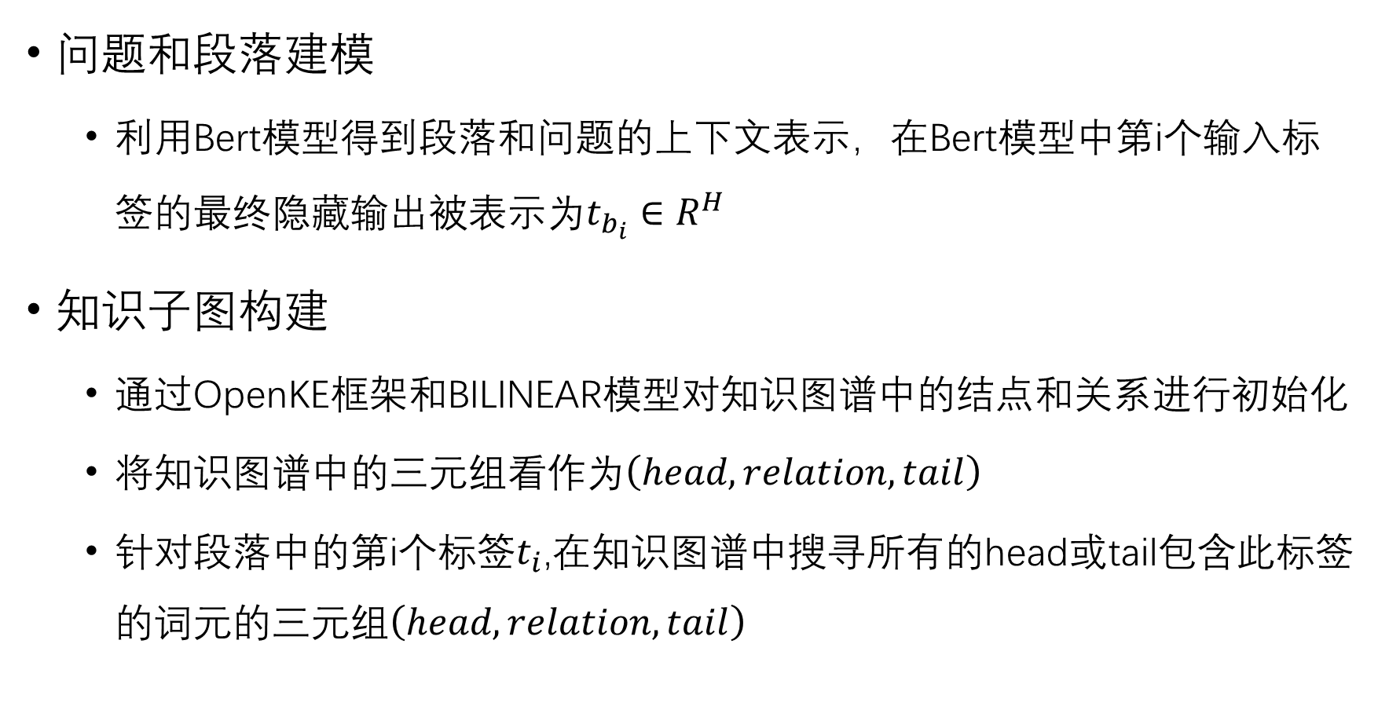
问题和段落建模
利用Bert模型得到段落和问题的上下文表示，在Bert模型中第i个输入标签的最终隐藏输出被表示为$t_{b_{i}}∈R^{H}$
知识子图构建
通过OpenKE框架和BILINEAR模型对知识图谱中的结点和关系进行初始化
将知识图谱中的三元组看作为$\left(head,relation,tail\right)$
针对段落中的第i个标签$t_{i}$,在知识图谱中搜寻所有的head或tail包含此标签的词元的三元组$\left(head,relation,tail\right)$
03

Slide 5
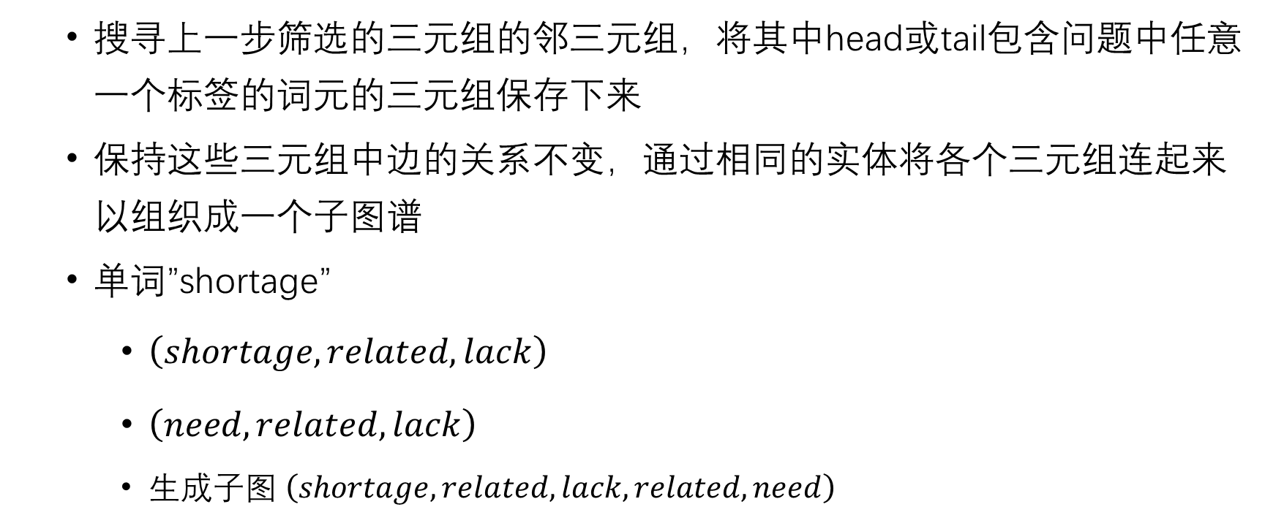
搜寻上一步筛选的三元组的邻三元组，将其中head或tail包含问题中任意一个标签的词元的三元组保存下来
保持这些三元组中边的关系不变，通过相同的实体将各个三元组连起来以组织成一个子图谱
单词”shortage”
$\left(shortage,related,lack\right)$
$\left(need,related,lack\right)$
生成子图 $\left(shortage,related,lack,related,need\right)$
04

Slide 6
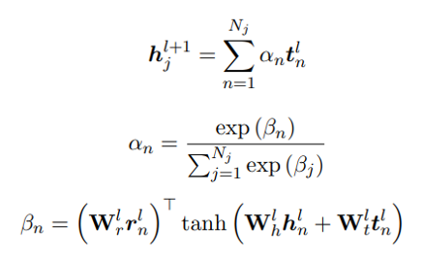

图注意力
对于段落中的第i个标签$t_{i}$，它的子图谱为$g_{i}=\left\{n_{1},n_{2},{…,n}_{k}\right\}$
$N_{j}$是子图谱中第j个结点的邻结点集合
第l次更新:
总共更新L次，取最后一次更新的隐藏状态作为最终的表示，记为$t_{k_{i}}$
05

Slide 7
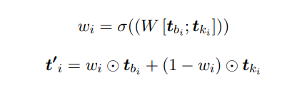
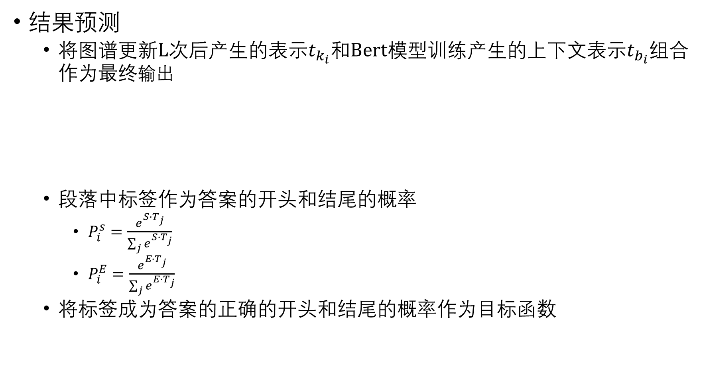
结果预测
将图谱更新L次后产生的表示$t_{k_{i}}$和Bert模型训练产生的上下文表示$t_{b_{i}}$组合作为最终输出
段落中标签作为答案的开头和结尾的概率
$P_{i}^{s}=\frac{e^{S∙T_{j}}}{\sum_{j}{e^{S∙T_{j}}}}$
$P_{i}^{E}=\frac{e^{E∙T_{j}}}{\sum_{j}{e^{E∙T_{j}}}}$
将标签成为答案的正确的开头和结尾的概率作为目标函数
06

Slide 8
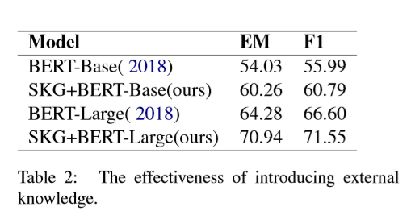
创新点
对段落中的每一个实体建立一个子图
应用图注意力网络动态更新知识的表示
引入外界知识
07

Slide 9
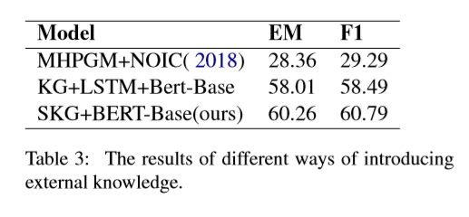
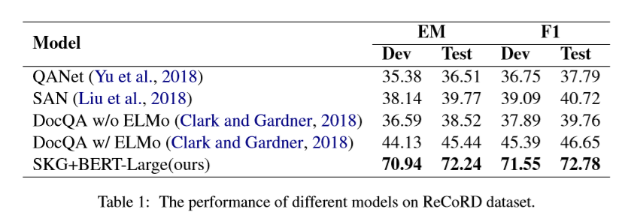
引进外界知识的方式
在数据集上的表现
08

Slide 10
总结
构建结构知识子图
图注意力神经网络
子图的表示用于扩增上下文表示
09

Slide 11
感谢观看
10

